Slide 1

第３７回
アイデア対決・全国高等専門学校
ロボットコンテスト2024
アイデアシート
高専（キャンパス）名 チーム名（AorB） |  | 舞鶴工業高等専門学校B
指導教員 | 名前 | 古殿 幸大
 | 所属・学科 | 電子制御工学科
 | ﾒｰﾙｱﾄﾞﾚｽ | k.kodono@maizuru-ct.ac.jp
 | 電話番号 | 0773-62-8514
チームリーダー | 名前 | 渡邉 大喜
 | 学科・学年 | 4年 電子制御工学科
※ 「ＰＤＦファイル」と「パワーポイント」の２つをお送りください。
※ PDFにした際、文字や図が枠内に収まっていることを確認してください。
※ 各ページの説明書きをよく読んで記入してください。 ※ アイデアシートは１５ページ程度にまとめてください。（表紙も含む） ※ 再提出時は変更箇所を赤枠で囲んで明示してください。
6月 日 ／ 提出１回目
＊再提出時には日付と提出回数を更新してください

Slide 2
（１）チーム情報
＜チーム情報＞ ※人数はA・Bチーム別々に記入してください！
1年 | 2年 | 3年 | 4年 | 5年 | 計
 | 4 | 2 | 3 | 2 | 13
＜所属する学科・コース＞
電子制御工学科
機械工学科
チームの目標 （大会やロボット製作、ロボコンの活動などを通じてのチームの目標）
私たちはアイデア賞受賞を目標にロボットを製作しました。そのために、勝つことではなくロマンを追い求め、ルール上最高点を取るために必要な5ｍのジャンプの倍の距離である10ｍのジャンプに挑戦します。フィールドを縦断する大ジャンプは、最高点の高さが2.5ｍに達し、大迫力なジャンプになります。全国で最長の飛距離をもつロボットを製作し、最高のパフォーマンスを目指します。
コンセプト、アピールポイントなど（みなさんが力を入れているアイデアのポイント、特に注目してもらいたいこと）
私たちのロボットのアピールポイントはエリアCからエリアAに帰還する際に、挑戦する大ジャンプです。この大ジャンプはボールとボックスを回収し運ぶ（ロボット寸法）の小さなロボット2-1を、投石器を模した機構が搭載されたロボット2-2が投げることで実現します。2台のロボットの協力プレー、ダイナミックな発射方法、フィールド全体を縦断する10ｍの大ジャンプ、この一連の流れに注目してほしいです。 また、エリアAで活動するロボット1は自動ロボットにする予定です。ロボット2をエリアCに飛ばす一連の動きを自動で行います。的確に動くロボット1にも注目です。

Slide 3
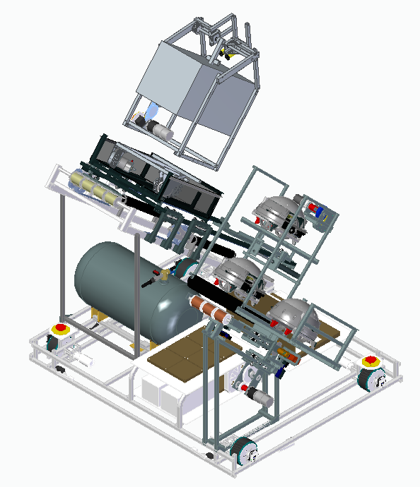
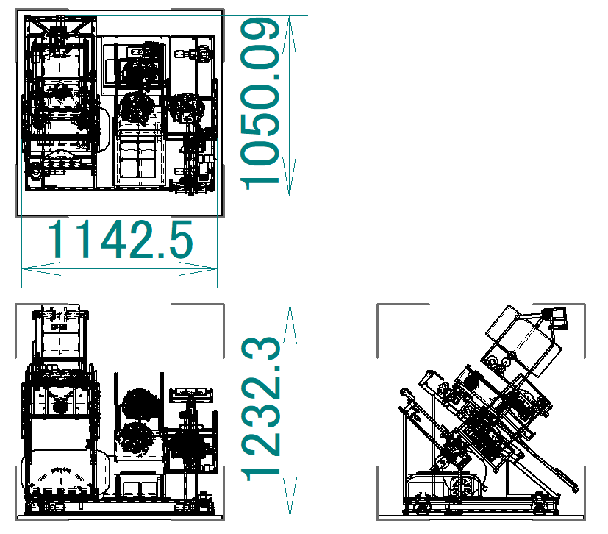
①構成
（２） ロボットスペック （ロボット１＋２）
スタート時のサイズ 1500×1500×1500以下 | 縦 | 横 | 高さ
 | 1050mm | 1143mm | 1232mm
合計重量 すべてのロボットの合計は30kg以下 | 24.5 kg
◆スタート時のサイズは、縦１5００mm×横１5００mm×高さ1500mm以下に収まること。
◆すべてのロボットがスタートゾーンに入ること。
◆計量・計測についても、全てのロボットがスタートゾーンに収まることを確認します。
②イメージ図
◆スタート時のロボットの全体像が分かる立体図（等角図など）を掲載すること。
◆寸法を明記すること。
◆スタートゾーン内のロボット配置方法。
スタート時のロボットの三面図,アイソメ図,寸法(mm)

Slide 4
①構成
（３）ー１ ロボットスペック （ロボット１）
ロボット１（ロボット名：鶴明）
最大展開サイズ 1200×1200×1000以下 | 縦 | 横 | 高さ
 | 989mm | 1140mm | 980mm
ロボット1の重量 すべてのロボットの合計は30kg以下 | 17.4 kg
移動方法 | メカナムホイール
動力 | 24Vバッテリー×2 圧縮空気エアタンク25L×1 5Vモバイルバッテリー×1
◆ロボットの説明は「（①構成」・「②無線」・「③詳細図」・「④機構説明」が１セットです。
◆アイデアシートは１５ページ程度にまとめること！（表紙も含む）
◆最大展開サイズが、縦12００mm×横12００mm×高さ1000mm以下に収まること。
◆すべてのロボットがスタートゾーンに入ること。
◆計量・計測については、全てのロボットの底面が床に付いた状態でこのサイズを満たすこと。
◆【動力】・何をどれだけ使用するかを記載
例）12Vバッテリー×２本、圧縮空気エアタンク10L×1本
②無線
項目 |  | コントローラ
帯域 |  | 920～923MHｚ
送信側 | 機器名 | IM920通信モジュール
 | 型式 又は 名称 | IM920ｓL
 | 技適番号 | 005-102581
受信側 | 型式 又は 名称 | IM920ｓL
 | 技適番号 | 005-102581
◆【帯域】例）2.45GHz
◆【機器名】例）○○社製無線コントローラー、自作コントローラー など
◆【型式又は名称】例）Xbee-PRO
◆【技適番号】例）005ＮＹＣＡ0378
総務省技適検索：
https://www.tele.soumu.go.jp/giteki/SearchServlet?pageID=js01

Slide 5
（３）ー２ ロボットスペック （ロボット２）
◆ロボット２が複数種類ある場合は、ロボット２－１，２－２として記載してください。
必要であれば、ページを追加してください。
ロボット２－１（ロボット名：遠鶴探索機）
①構成
最大展開サイズ | 縦 | 横 | 高さ
 | 400mm | 220mm | 144mm
重量 すべてのロボットの合計は30kg以下 | 0.7 kg
移動方法 | 独立差動二輪
動力 | 3.7Vリチウムイオン電池×2
本構成の ロボット２の台数 | 3 台
↓ 満たすものに○
〇 | ボールまたはボックスを持つ機能を有する。
 | ボールを投げる、蹴るなどして直接エリアＡまで届ける機能を有する。
〇 | ボックスを直接エリアＡまで届ける機能を有する。
②無線
項目 |  | コントローラ
帯域 |  | 920～923MHｚ
送信側 | 機器名 | IM920通信モジュール
 | 型式 又は 名称 | IM920ｓL
 | 技適番号 | 005-102581
受信側 | 型式 又は 名称 | IM920ｓL
 | 技適番号 | 005-102581

Slide 6
（３）ー２ ロボットスペック （ロボット２）
◆ロボット２が複数種類ある場合は、ロボット２－１，２－２として記載してください。
必要であれば、ページを追加してください。
ロボット２－2（ロボット名：鶴パルト）
①構成
最大展開サイズ | 縦 | 横 | 高さ
 | 400mm | 300mm | 700mm
重量 すべてのロボットの合計は30kg以下 | 5.0 kg
移動方法 | 三輪オムニクローラ
動力 | 24Vバッテリー 5Vモバイルバッテリー
本構成の ロボット２の台数 | 1 台
↓ 満たすものに○
 | ボールまたはボックスを持つ機能を有する。
〇 | ボールを投げる、蹴るなどして直接エリアＡまで届ける機能を有する。
 | ボックスを直接エリアＡまで届ける機能を有する。
②無線
項目 |  | コントローラ
帯域 |  | 920～923MHｚ
送信側 | 機器名 | IM920通信モジュール
 | 型式 又は 名称 | IM920ｓL
 | 技適番号 | 005-102581
受信側 | 型式 又は 名称 | IM920ｓL
 | 技適番号 | 005-102581

Slide 7
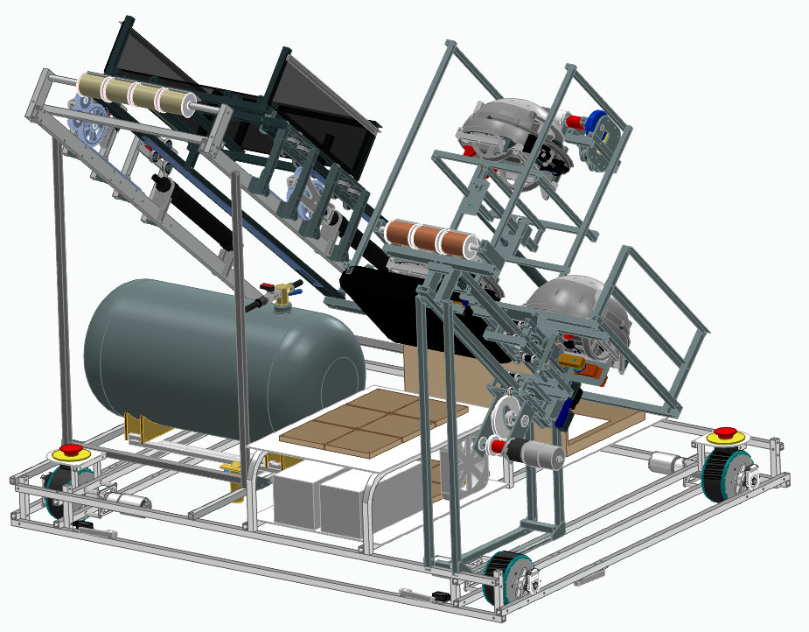
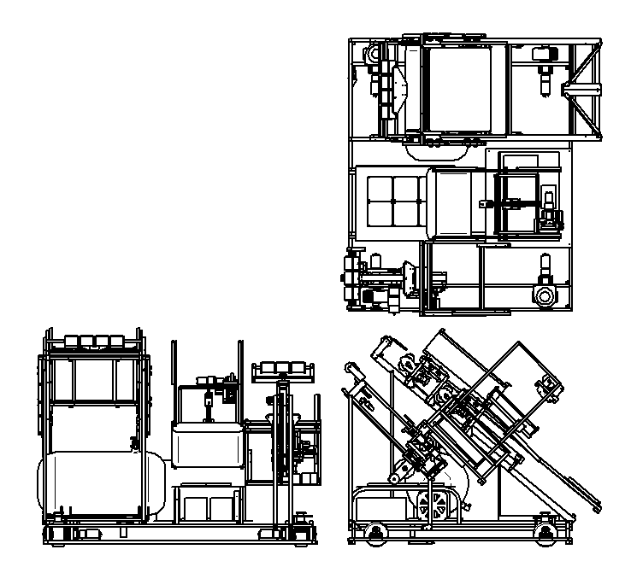
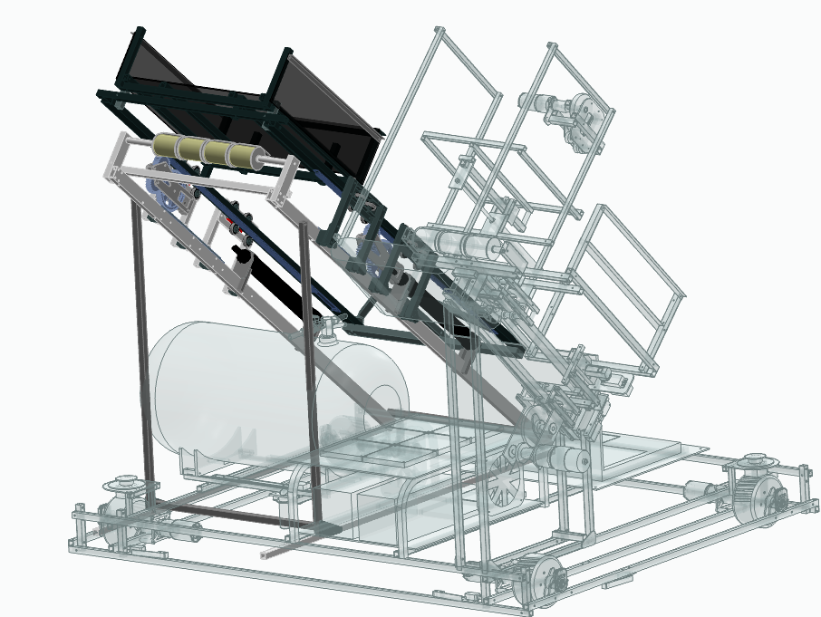
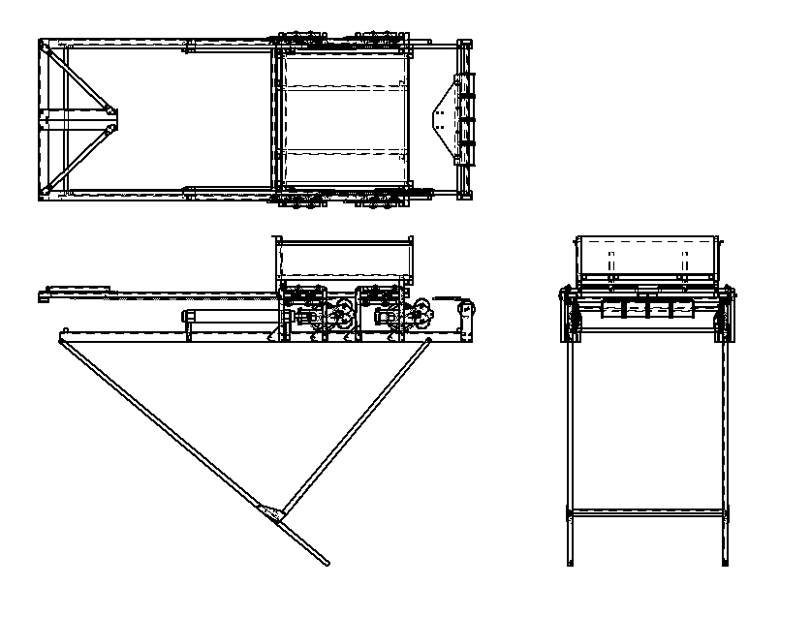
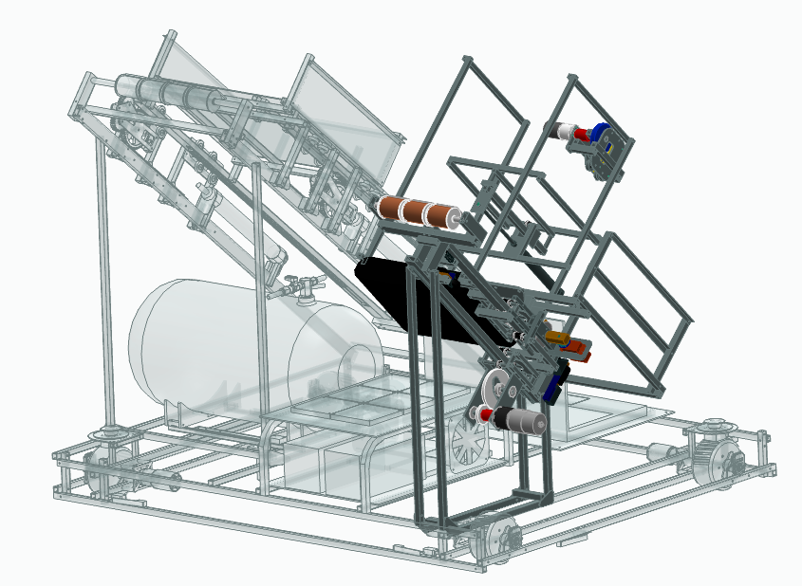
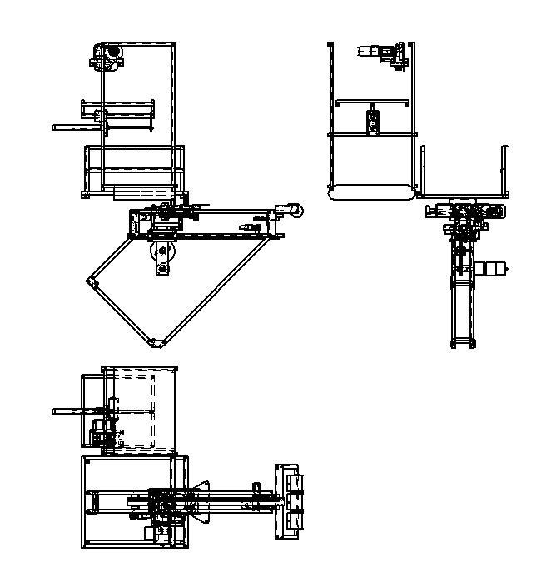
（３）－３ ロボットの詳細図（三面図） ロボット１
◆ロボットの全体像が分かる立体図（等角図など）を掲載すること。
◆ロボットの特徴や機構を説明するために必要な図面を作成すること。（正面図、上面図、側面図など）
◆ロボットが展開する場合は、展開前・展開後の双方の図を記載すること。
◆手書きの場合は、濃く丁寧に書くこと。
◆エアタンク、バッテリー、非常停止スイッチの位置を明記すること。
非常停止
エアタンク
エアタンク
バッテリー
非常停止
図 ロボット1のみ展開前
図 ロボット2大(投石器ロボット)射出機構
図 ロボット2小(運び屋ロボット)射出機構

Slide 8
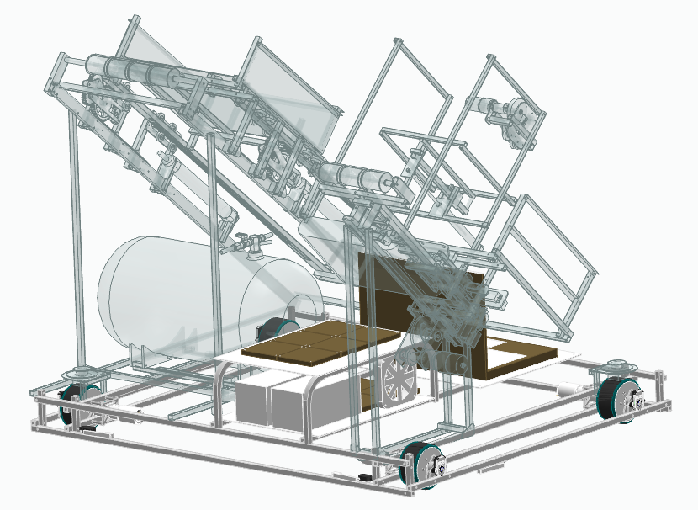
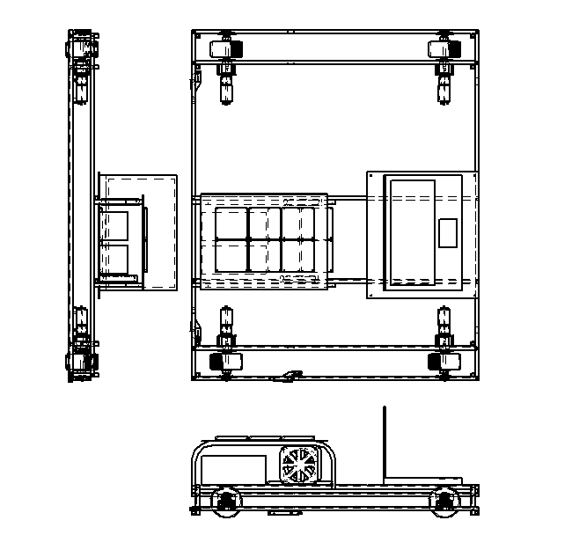
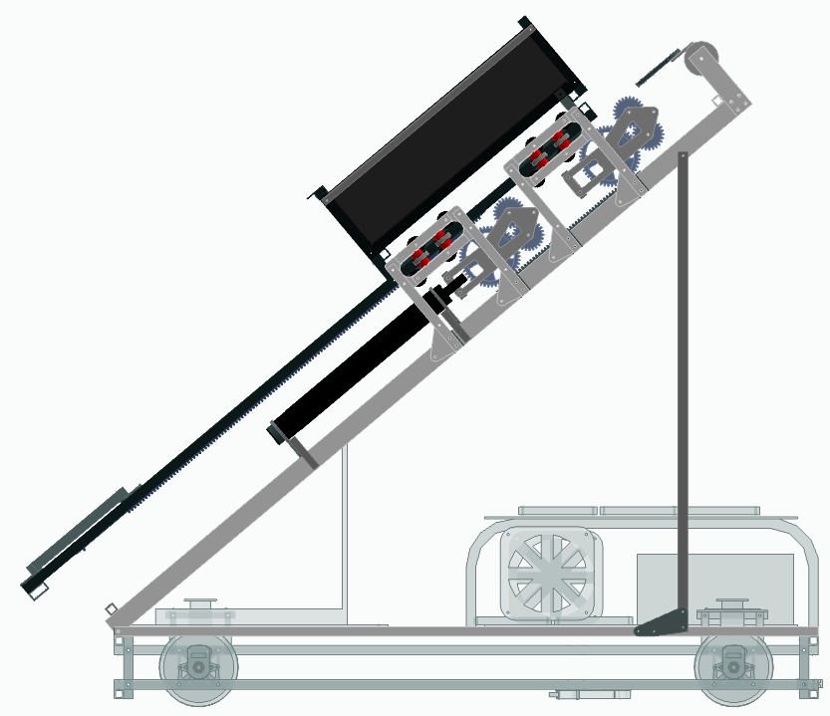
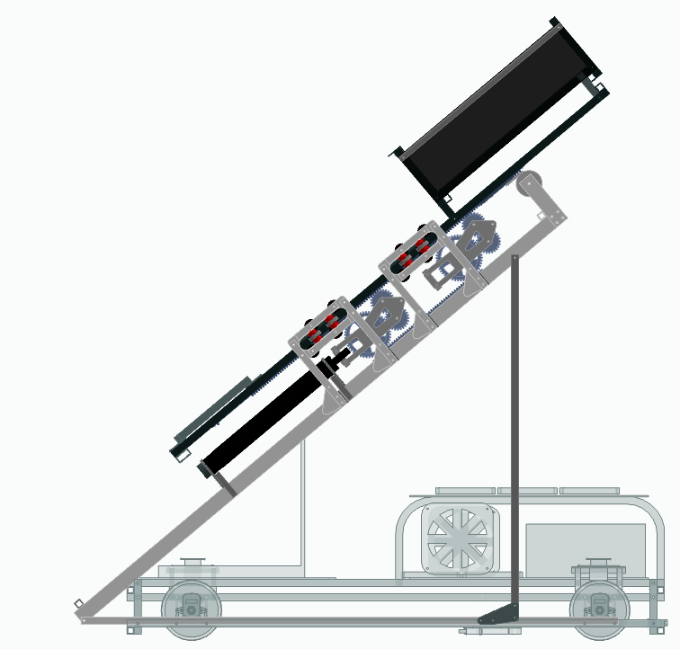
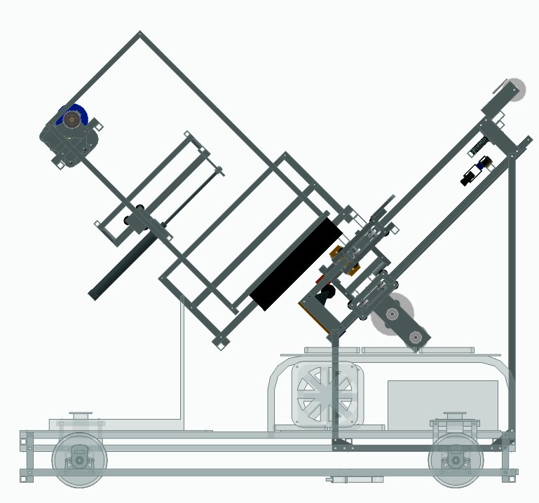
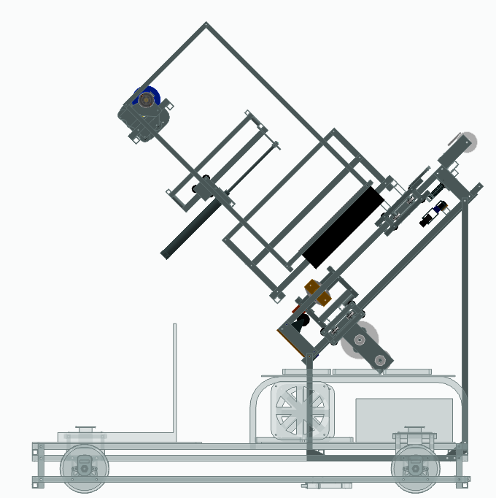
（３）－３ ロボットの詳細図（三面図） ロボット１
◆ロボットの全体像が分かる立体図（等角図など）を掲載すること。
◆ロボットの特徴や機構を説明するために必要な図面を作成すること。（正面図、上面図、側面図など）
◆ロボットが展開する場合は、展開前・展開後の双方の図を記載すること。
◆手書きの場合は、濃く丁寧に書くこと。
◆エアタンク、バッテリー、非常停止スイッチの位置を明記すること。
図 足回り、メカナム機構
図 ロボット2大射出機構 展開前(左図)、展開後(右図)
図 ロボット2小射出機構 展開前(左図)、展開後(右図)

Slide 9
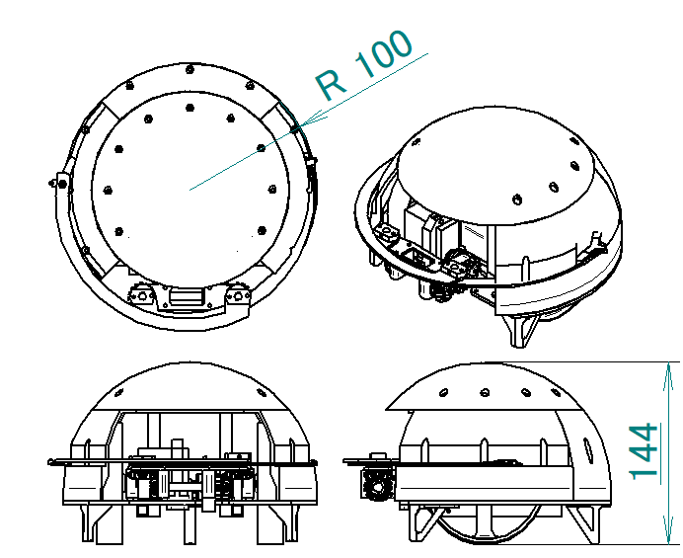
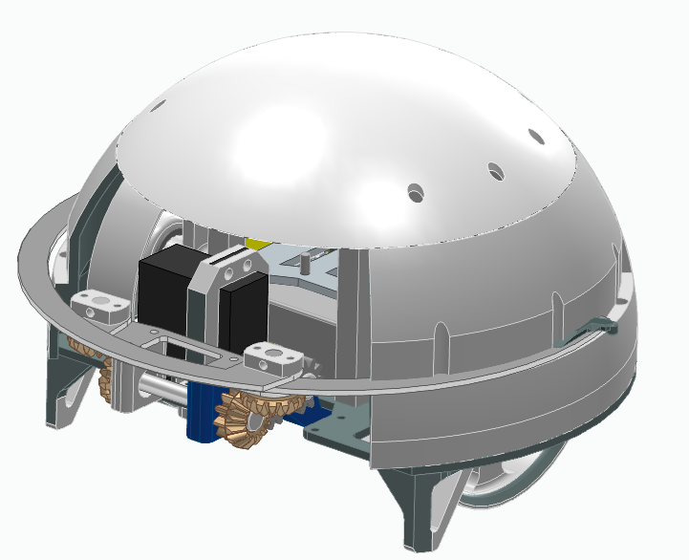
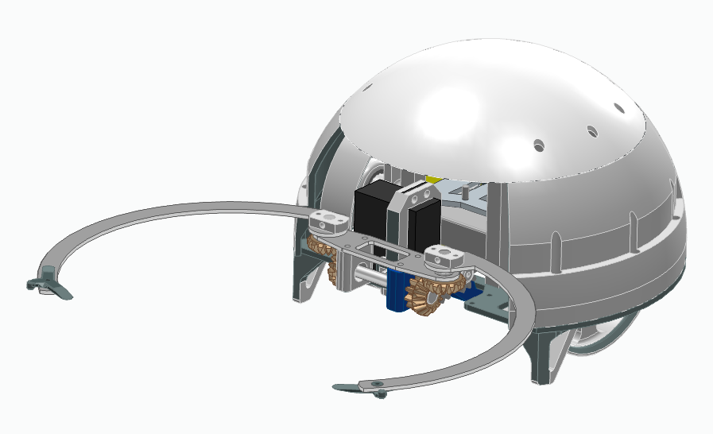
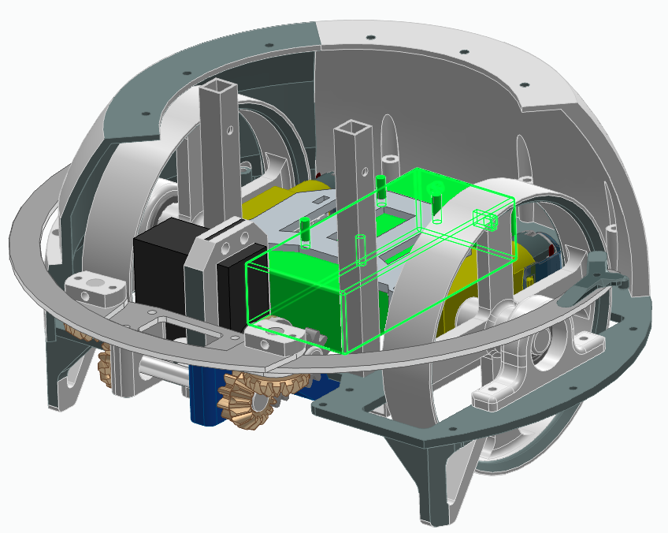
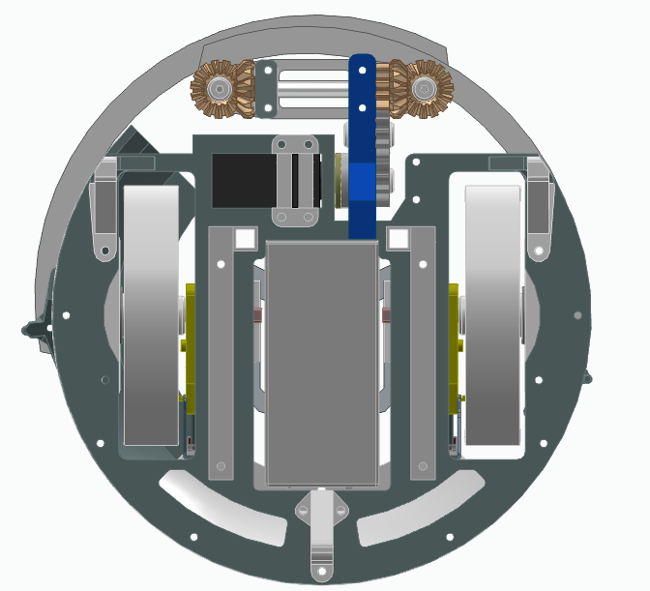
（３）－４ ロボットの詳細図（三面図） ロボット２
◆ロボットの全体像が分かる立体図（等角図など）を掲載すること。
◆ロボットの特徴や機構を説明するために必要な図面を作成すること。（正面図、上面図、側面図など）
◆ロボットが展開する場合は、展開前・展開後の双方の図を記載すること。
◆手書きの場合は、濃く丁寧に書くこと。
◆エアタンク、バッテリー、非常停止スイッチの位置を明記すること。
〇ロボット2-1（オブジェクト回収ロボット）
ボールとボックスを回収し、エリアCへ返却するロボット2へ運ぶ役割を持つ。他には1台が最初の100点得点の投てきにも使われる。大会では3台同時にエリアCで動く予定である。
万一の暴走時でも安全性が認められると判断し、非常停止を設置していない。必要である場合は即、設置する。
図 展開前
図 展開後
バッテリー
図 バッテリー位置

Slide 10
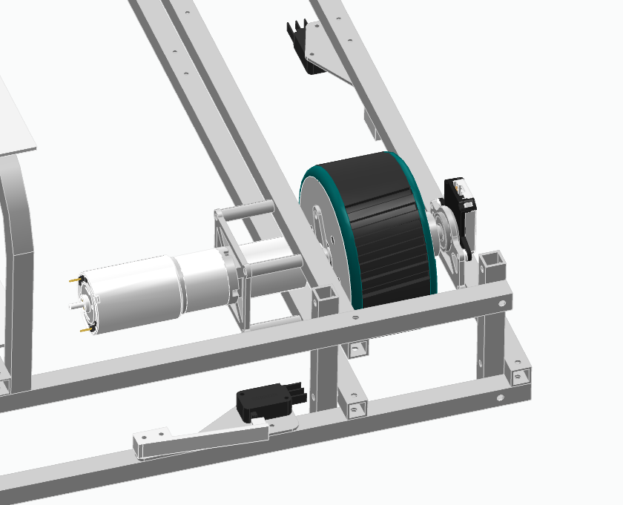
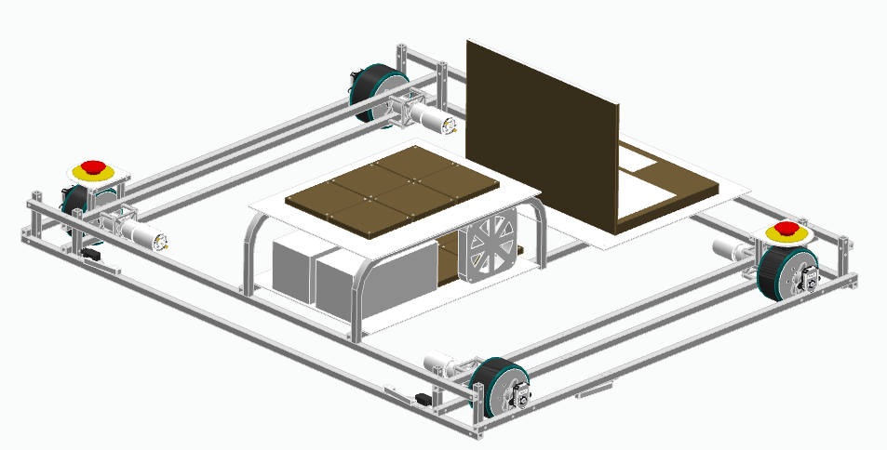
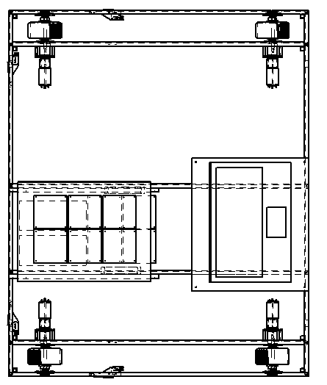
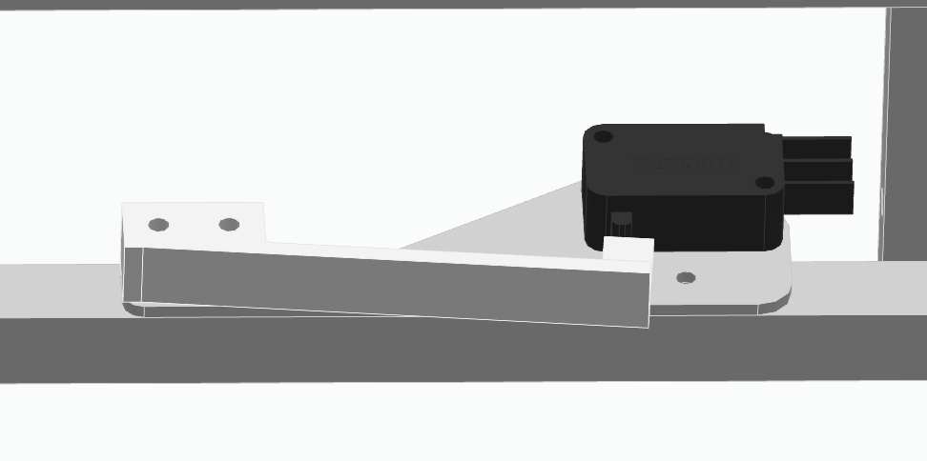
（３）－５ ロボットの機構説明（ロボット１）
◆ロボットの機構を図を使って説明すること。
◆ロボット１の役割すべてについて明記すること。
◆移動方法、ロボット2をエリアCに届ける方法について明記すること。
〇足回り メカナムホイール
直径100の成形ゴムメカナムホイールを使用している。
移動方法は特殊輪メカナムホイールの移動法に準ずる。
自動機の関係上、左右に1つずつ、前面に2つのリミットスイッチが設置されている。
機構の説明（リミットスイッチ）
・リミットスイッチに対して、衝撃を軽減するためにしなる3Dプリンターパーツを設置している
・壁に接触すると3Dプリンターパーツが曲がり、パーツの先端がリミットスイッチに接触するようになる
図 足回りとその周辺
図 リミットスイッチと
メカナムの一モジュール
前
図 リミットスイッチの位置
図 リミットスイッチ

Slide 11
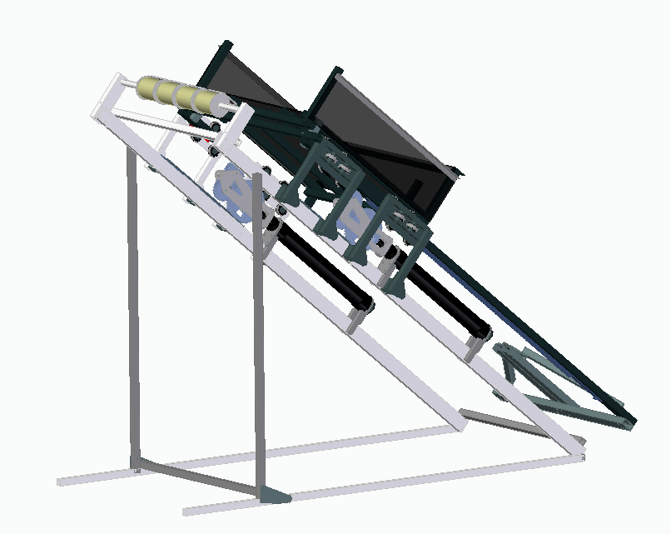
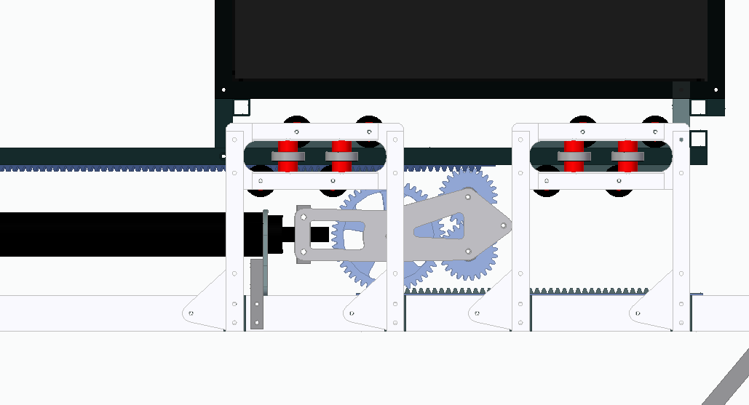
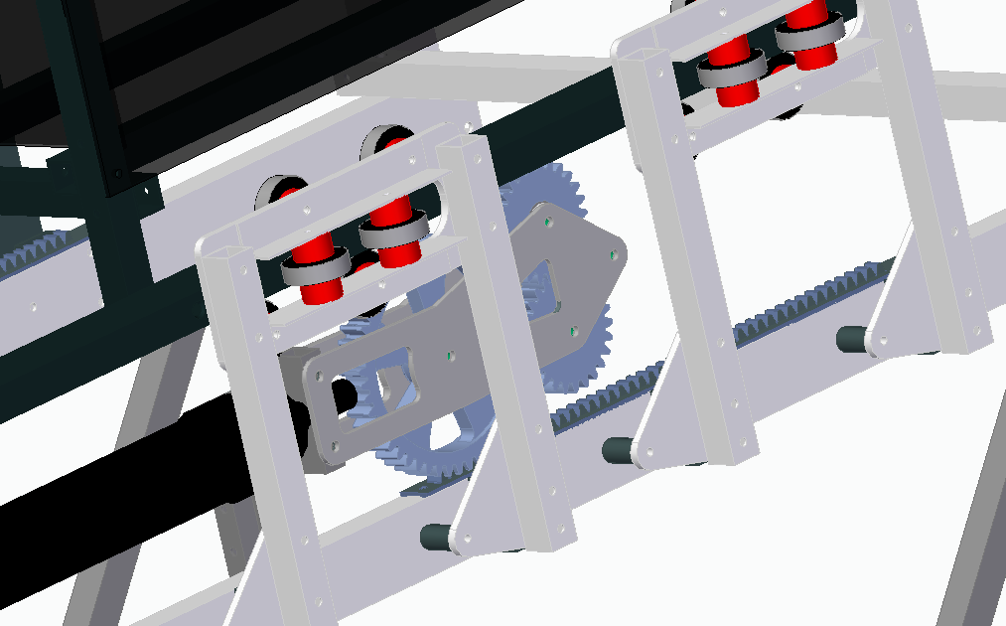
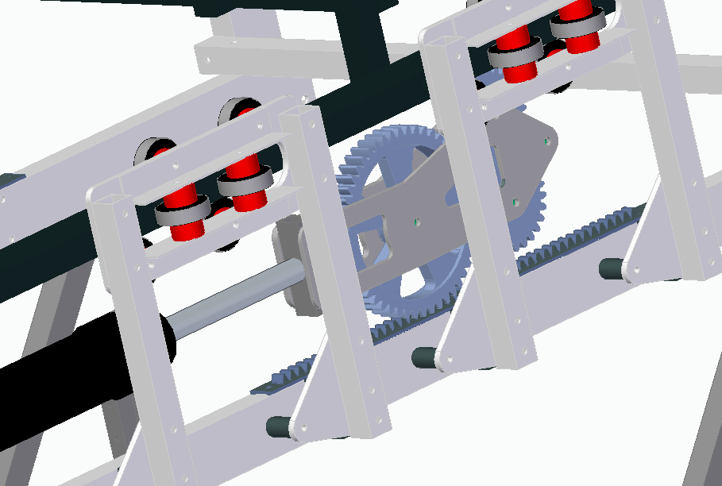
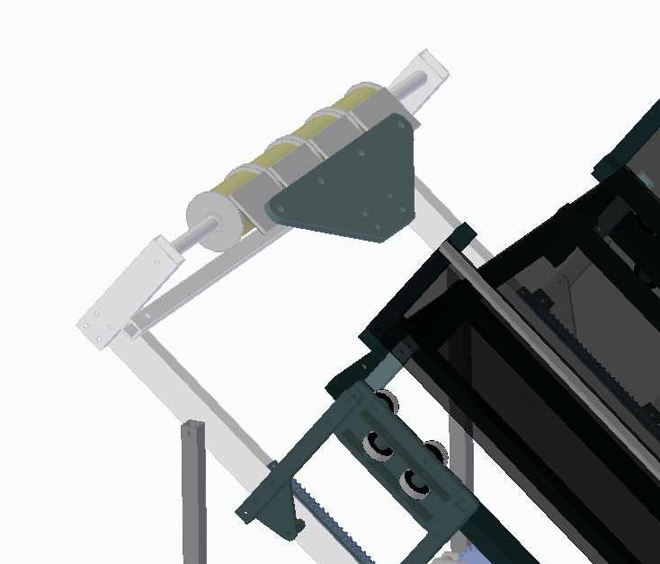
（３）－５ ロボットの機構説明（ロボット１）
◆ロボットの機構を図を使って説明すること。
◆ロボット１の役割すべてについて明記すること。
◆移動方法、ロボット2をエリアCに届ける方法について明記すること。
〇ロボット2-2射出機構
この機構は、定荷重ばねとシリンダーを組み合わせることにより、5[kg]級のロボット2を４[m]飛ばすことができるものである。シリンダーの移動速度が遅いため、シリンダーとスライダーの間に機構を挟んでいる。
機構の説明（ラック&ピニオン増幅機構）
・シリンダーと接続した歯車が不動のラック上を移動する
・その歯車の反対側に可動するラックを取り付ける
・シリンダーが移動すると、歯車が回転する
・可動するラックがシリンダーの移動量と歯車の回転による移動量の合計で動く
・これにより、可動するラックの移動速度がシリンダー単体の移動速度の2倍になる
・結果として、射出速度が上がる
・追加でその歯車に加速2:1の小さい歯車を付けることで移動速度を4倍としている
図 ロボット2-2射出機構
可動ラック
不動ラック
図 増幅機構
図 射出前
移動量4倍
図 シリンダー起動時
図 定荷重ばね45N級×4

Slide 12
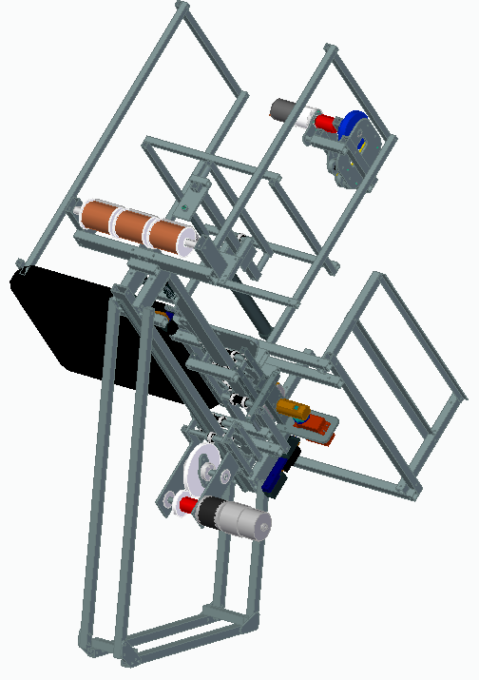
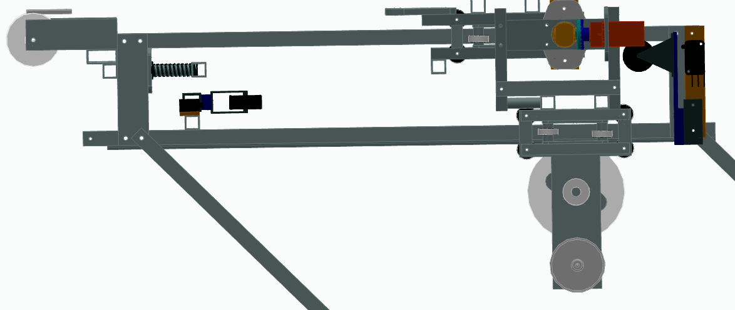
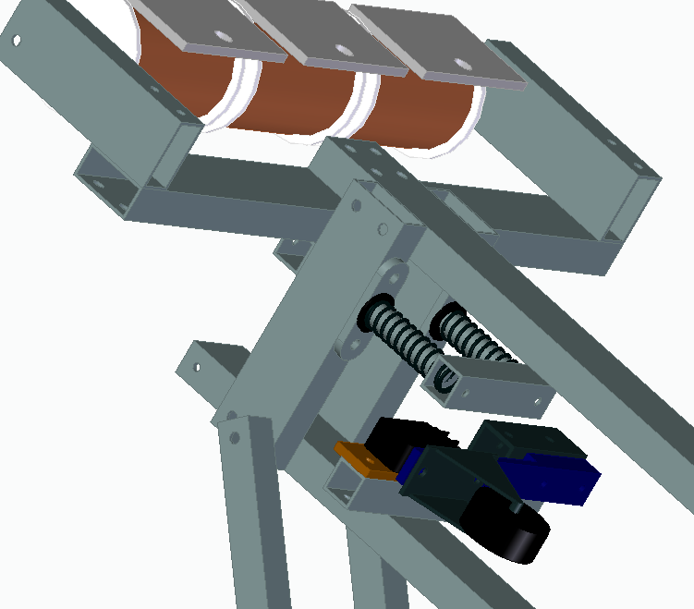
（３）－５ ロボットの機構説明（ロボット１）
◆ロボットの機構を図を使って説明すること。
◆ロボット１の役割すべてについて明記すること。
◆移動方法、ロボット2をエリアCに届ける方法について明記すること。
〇ロボット2-1射出機構
この機構は、3つの定荷重ばねによって1[kg]級のロボット2を6[m]飛ばすものである。再射出するために定荷重ばねを再び引っ張る再装填装置とカートリッジが設置されている。
機構の説明（定荷重ばね再装填装置）
・スライダーとなるレールとラックが敷設されたレールを用意する
・スライダー側のレールにロボット2を飛ばす容器を設置する
・巻き戻し用のモータと、スライダー解放用のラッチが一体型になったユニットを容器の後方に用意する
・モータが回転すると、歯車が回転し、ユニットが前進する
・容器にラッチが引っかかる
・引っかからしたままモータを逆転させて容器を引っ張る
・ラッチを解放させるとロボット2が射出される
図 ロボット2-1射出機構＋カートリッジ
1
3
容器
ラッチ
歯車
2
←ラッチが引っかかる
4
↓解放
図 ロボット2小射出機構の概略図
図 ロボット2小射出機構
図 定荷重ばねと衝撃吸収ばね

Slide 13
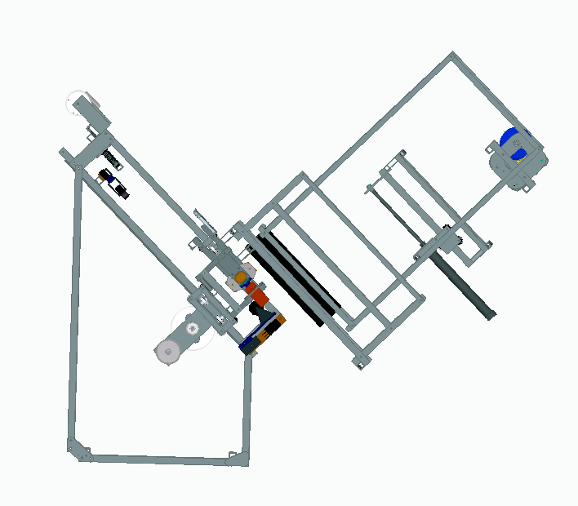
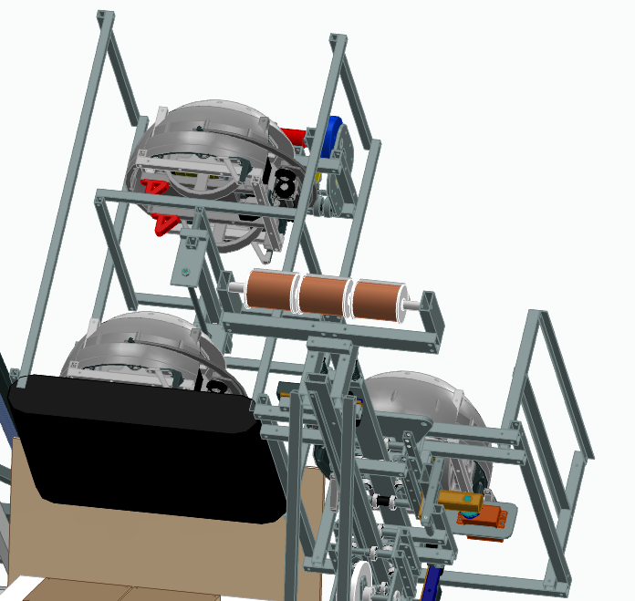
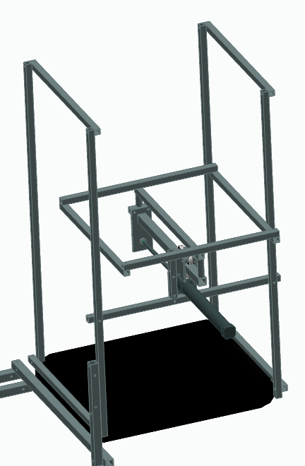
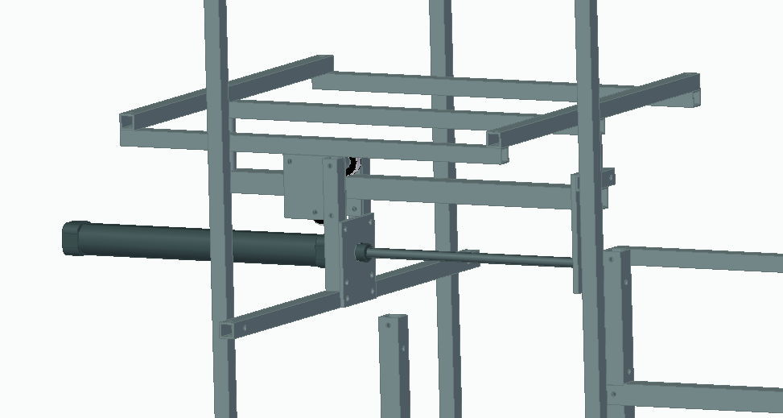
（３）－５ ロボットの機構説明（ロボット１）
◆ロボットの機構を図を使って説明すること。
◆ロボット１の役割すべてについて明記すること。
◆移動方法、ロボット2をエリアCに届ける方法について明記すること。
図 ロボット2-1射出機構とカートリッジ(水色)
図 ロボット2-1を乗せたときの全貌
〇ロボット2-1用カートリッジ
この機構は、3つのロボット2小を打ち出せるように収納、装填するものである。タイミングベルト（図の中の黒いもの）で射出装置へ横からロボット2を装填する。装填が終わり、タイミングベルト上が空となるとその上に置いてある3機目がタイミングベルト上に落ちてくるものとなる。
少々未完成な部分があるが、アイデアとしてはこれで決定している。
機構の説明（カートリッジ）
・1機目を射出する
・タイミングベルトを回転させて射出装置に2機目をセットする
・ハッチ部分のシリンダーが動き、ハッチが開く
・3機目がタイミングベルトの上に落ちる
・2機目を射出する
・3機目をタイミングベルトでセットする
ハッチ部分→
タイミングベルト→
図 カートリッジ
図 ハッチ部分

Slide 14
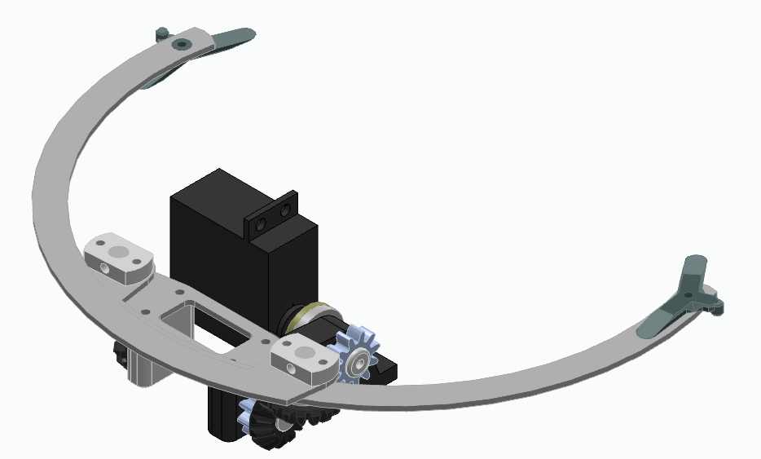
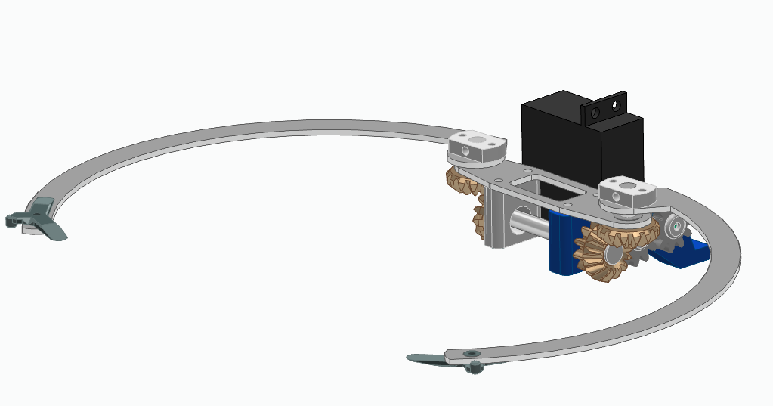
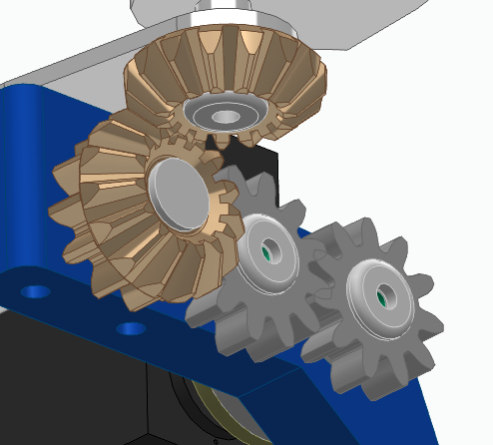
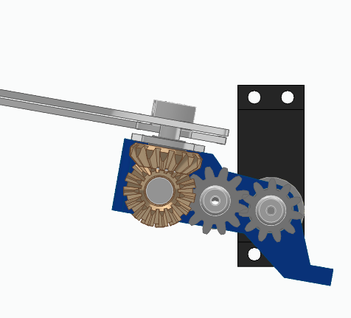
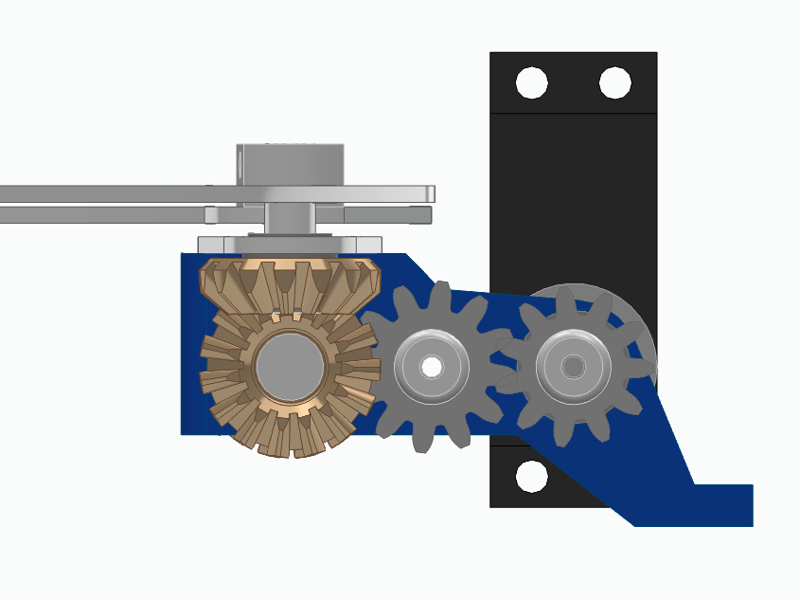
（３）－６ ロボットの機構説明（ロボット２）
◆ロボットの機構を図を使って説明すること。
◆ロボット２の役割すべてについて明記すること。
・着地、オブジェクト回収、エリアAに戻る機構
〇回収機構
この機構は、歯車を組み合わせることにより、一つの動力で「掴む」と「持ち上げる」という二つの動作を順番に行う。動作の流れは以下に示す。
1.掴む動作：
・サーボモータが回転し、歯車機構が動く
・ロボットハンドが対象物を掴むまで動き続ける
・物体を掴みきると、モータが最大トルクに達し、全ての歯車が固定される
2.持ち上げる動作：
・同じ動力源がそのまま使われ、固定された掴む部分を持ち上げる動作に移る
・これにより、物体を掴んだまま持ち上げることができる
図 展開前
図 展開時
図 掴む時の回転
図 先端がロックされると持ち上がる

Slide 15
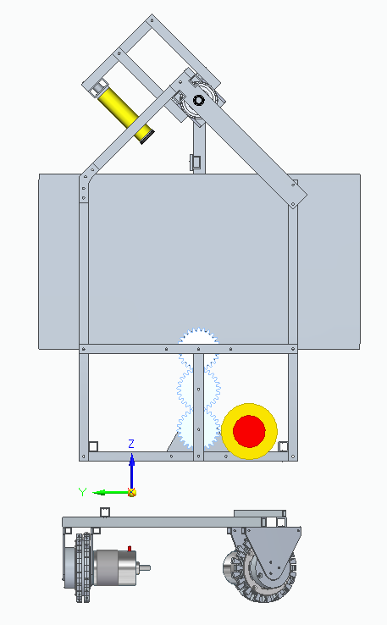
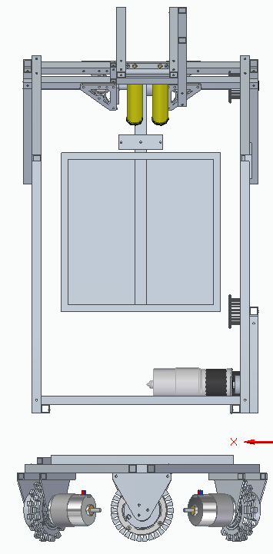
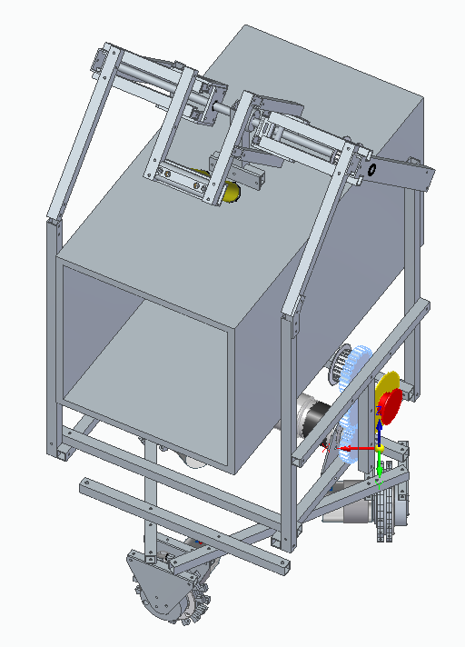
（３）－６ ロボットの機構説明（ロボット２）
◆ロボットの機構を図を使って説明すること。
◆ロボット２の役割すべてについて明記すること。
・着地、オブジェクト回収、エリアAに戻る機構
ロボット2-2（投石ロボット）
このロボットはボール及びボックスを持ったロボット２をエリアCからエリアAへと
運搬する役割を持つ.
〇着地機構
図に示した箇所にリニアブッシュと丸棒,ばねを用いた衝撃吸収機構を設置する.
着地時に設置する足回りと上部の機構のフレームを一体化しないことで,機構や電気部分への
衝撃を抑える.
〇投石機構
MABUCHI-RZ775を2つ使用してオブジェクトの保持部分を回転させ投射を行う.投射角度に
ダンパーを設置し,衝撃を吸収する.また,ロボットの重心をできるだけ下部にするために回転軸を
タイミングベルトで延長している.
〇非常停止スイッチ
赤丸で示した位置に設置する.
〇バッテリー
黄色枠で示した部分に回路及びバッテリーを設置する.
横面図
正面図
アイソメ図

Slide 16
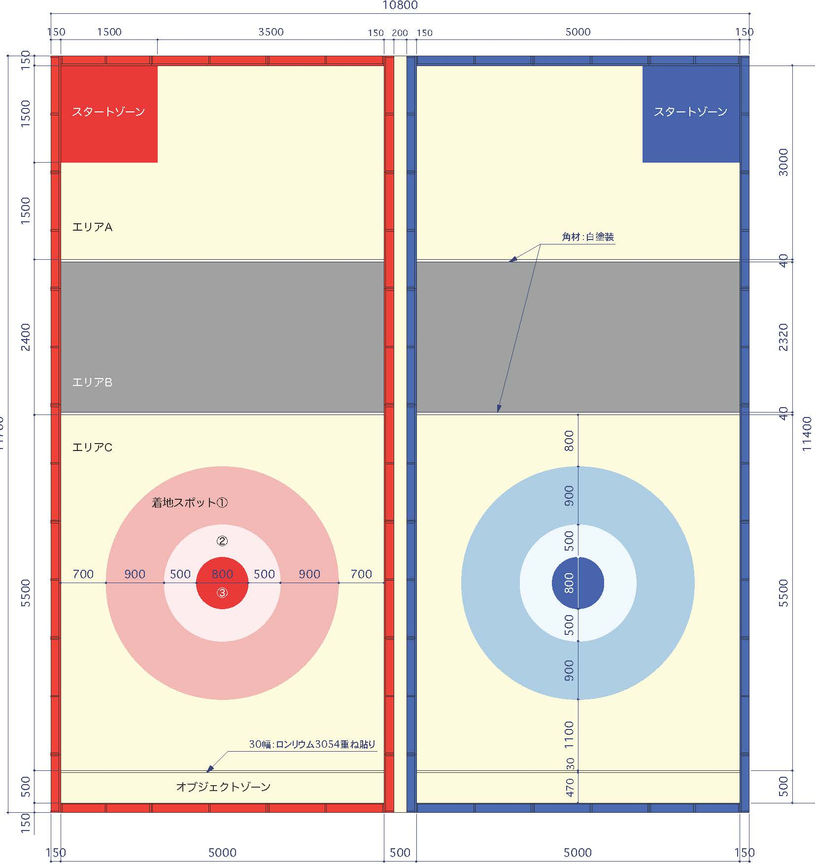
（４） 戦略
◆試合開始後の流れや、作戦等を記入してください。
◆最終版の提出までに記入してください。1回目のアイデアシート提出時には、未記入でもかまいません。

Slide 17
（５） スケジュール
◆ アイデア立案から地区大会本番までのロボット製作スケジュールを記入してください。
◆ テスト期間など、ロボット製作に影響のある学内行事スケジュールも反映させてください。
◆ 以下の日程を前提として、スケジュールを作成してください。
◆ 書式は自由ですが１ページにおさめてください。
６月21日（金）・・・「アイデアシート」・「安全対策チェックシート①」提出締め切り
８月２３日（金）・・・「エントリーシート」・「アイデアシート（最終版）」提出締め切り
９月１１日（水）から・・・各地区ごと「チーム紹介シート」・「安全対策チェックシート②」提出締め切り
９月２２日（日）から・・各地区ごと地区大会実施
日付 | 大会、学校スケジュール | チームスケジュール
4/17 | ルールブック公開
↓ |  | アイデア出し、設計製作
5/28 | 中間テスト期間、部活停止
↓ |  | 中間テスト
6/10 | 部活再開
↓ |  | ロボット製作
6/21 | アイデアシート、安全対策チェックシート①〆切
↓
6/30 |  | ロボット試作機完成
↓ |  | 実験
7/26 | 期末テスト期間、部活停止
↓ |  | 期末テスト
8/9 | 夏休み開始
8月中 |  | 夏合宿、ロボット完成、練習
8/23 | 「エントリーシート」、「アイデアシート（最終版）」提出締め切り
9/9 | 夏休み終了
↓ |  | 練習
9/25 | 「チーム紹介シート」、「安全対策チェックシート②」〆切
↓
10/6 | 近畿地区大会

Slide 18
（６） チェックシート
◆提出前に必ず下記の項目を指導教員と確認してください。
◆確認後、チームリーダーと指導教員の名前を入力し、提出すること。
（チェック欄と名前の記入がないものは再提出となります！）
チェック項目 | チェック欄 （○×で記載）
再度、アイデアシートを見直して、確認してください。 再提出時にも再度確認し、確認日を更新してください！ | チーム リーダー | 指導教員
① 表紙の提出日と提出回数を更新したこと。再提出の場合は修正箇所 が示されていること。 | ○
② ロボットのサイズや重量などのスペックがルールを満たしていること。 | ○
③ 図は第三者から見て分かりやすく書けていること。 | ○
④ アイデアやロボットの機構について、一連の流れを分かりやすく記 載できていること。 | ○
⑤ 安全対策を行っているか？チェックシートの記載はできているか。 | ○
⑥ ロボットの立体図に「エアタンク」「バッテリー」「非常停止スイッチ」の 位置を 明記していること。 | ○
⑦ 非常停止スイッチ（自動ロボットの遠隔停止を含む）がルールブックの 仕様に則っていること。 | ○
⑧ ロボットの装飾には既存のキャラクターなどを使用せず、著作権を 侵害していないこと。 | ○
⑨ 使用する無線が電波法に則っていること。 | ○
⑩ A・Bチームのロボットが同じアイデアになっていないか？ チームリーダーが確認できない場合、指導教員が確認してください | ○
⑪ 作成したスケジュールに無理がないか。 | ○
チェック欄を確認した後に、
日付と氏名を入力してください。
チームリーダー
氏名 | 渡邉 大喜 | 確認日 | 6/15
指導教員
氏名 |  | 確認日

